Slide 1
ΠΕΤΡΟΛΟΓΙΑ ΜΑΓΜΑΤΙΚΩΝ & ΜΕΤΑΜΟΡΦΩΜΕΝΩΝ ΠΕΤΡΩΜΑΤΩΝ
Ενότητα 1: Πετρολογία Μαγματικών Πετρωμάτων
Βασίλειος Τσικούρας & Ιωάννης Ηλιόπουλος
Σχολή Θετικών Επιστημών
Τμήμα Γεωλογίας

Slide 2
ΑΣΚΗΣΗ 1^{η} Ιστολογική Περιγραφή και Ταξινόμηση των Μαγματικών Πετρωμάτων

Slide 3
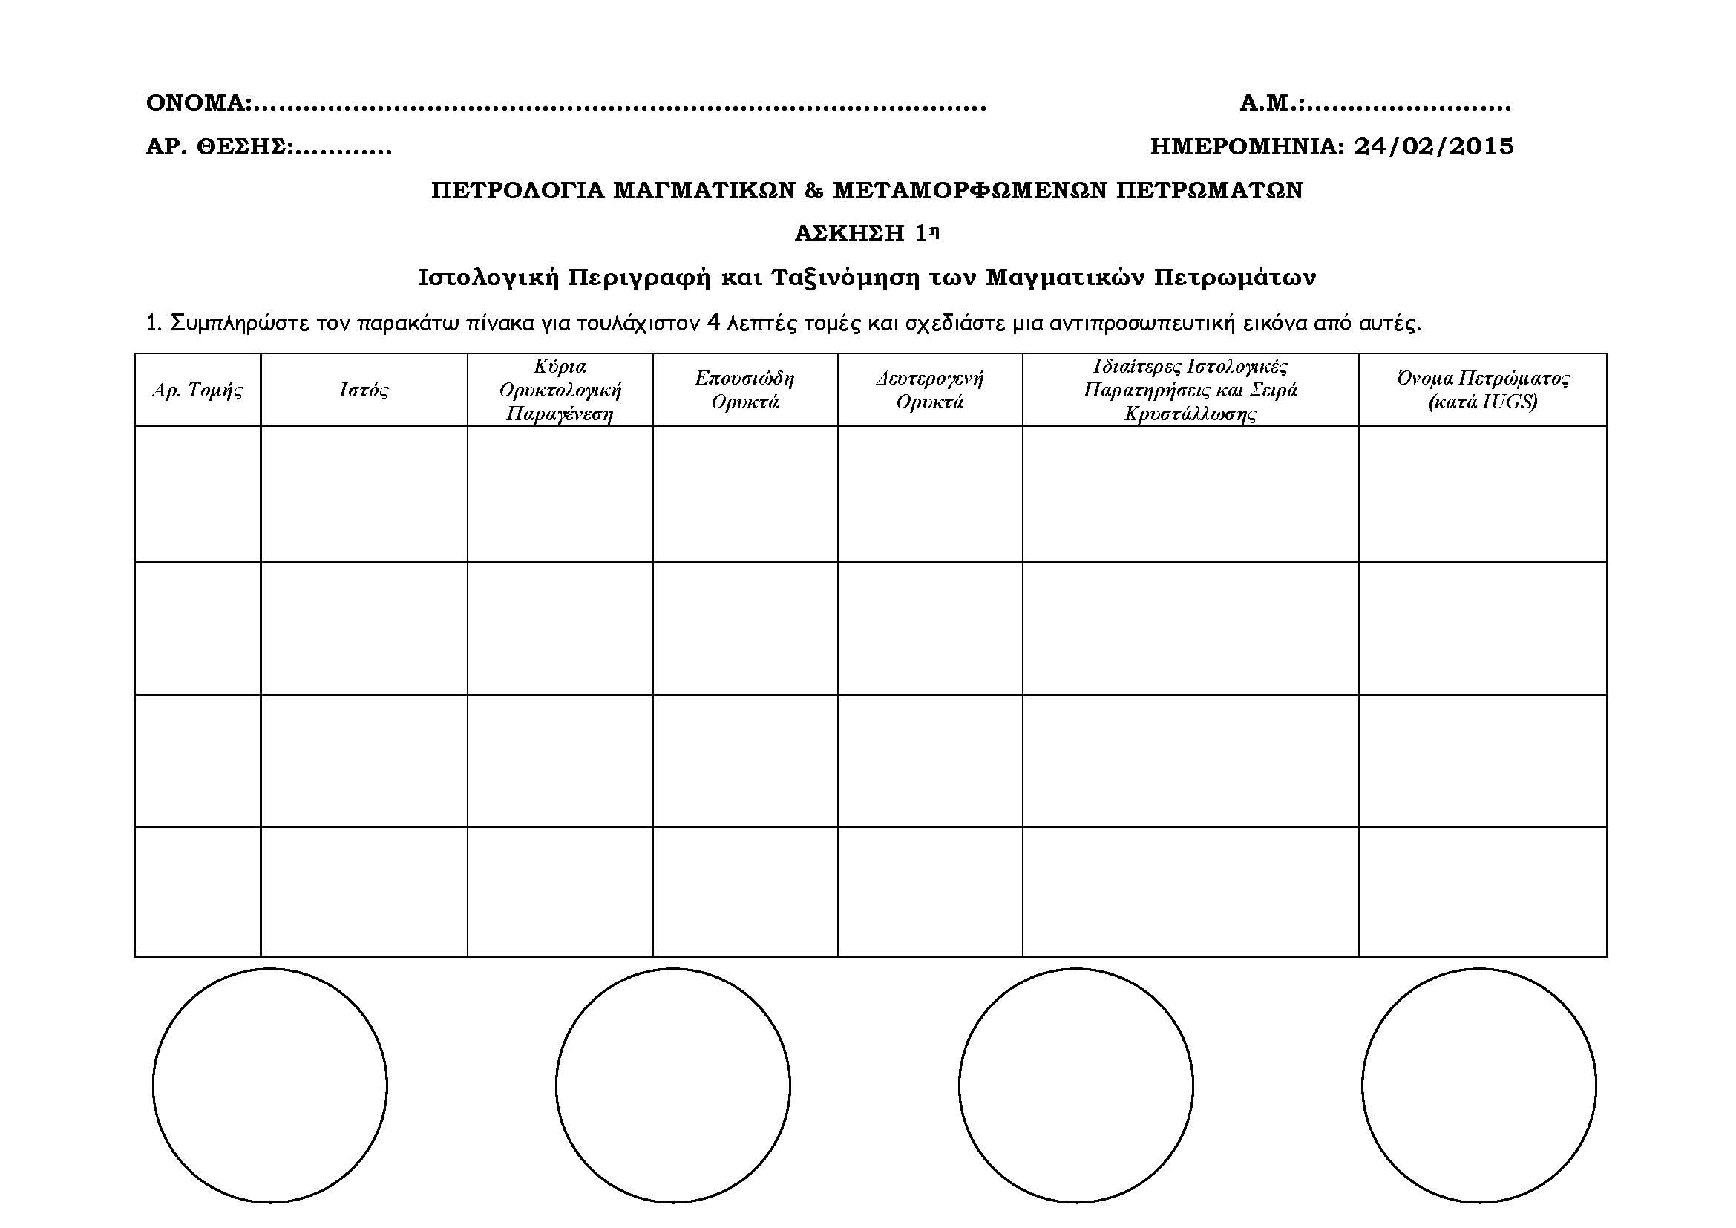

Slide 4
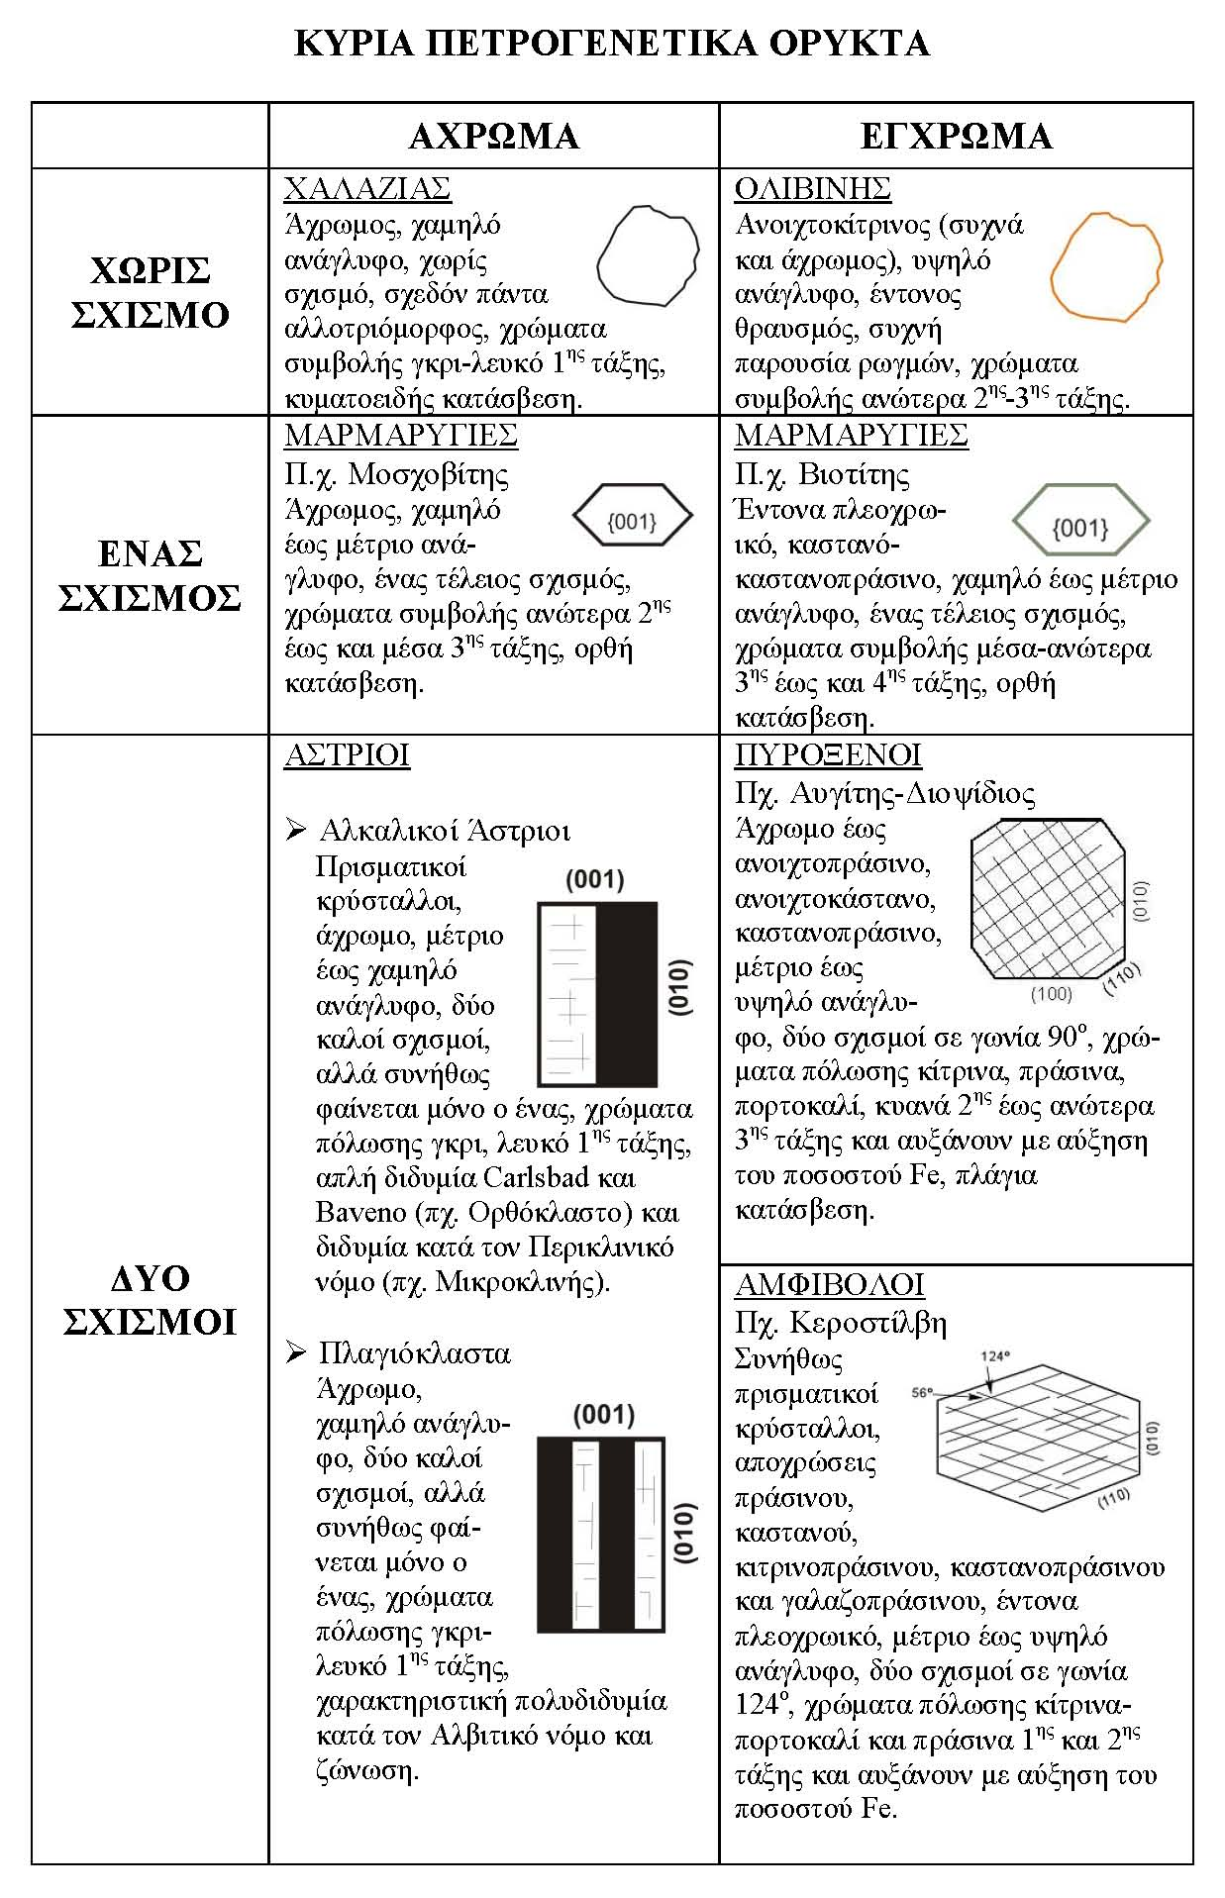

Slide 5
Απλό Ευτηκτικό Διάγραμμα
Κρυστάλλωση ισορροπίας
Κανόνας του μοχλού!
Τ ºC
Υγρό (Υ)
Υ
θ
Πορεία υγρού
Χ
Πορεία στερεού
B+Υ
l₁
Ποια η αναλογία Σ/Υ στους ωº C;
Σ/Υ = l₂/l₁
ω
l₂
Ζ
Ε
Α+Β Στερεά
Α
20
40
60
80
Β

Slide 6
Διάγραμμα με πλήρες Στερεό Διάλυμα
Κρυστάλλωση ισορροπίας
Τ ºC
Υγρό (Υ)
Αρχική σύσταση υγρού:
60% Β - 40% Α
Χ
θ
Πορεία υγρού
Πορεία στερεού
Ζ
ΑΒ Στερεό Διάλυμα
Α
20
40
60
80
Β

Slide 7
Τέλος Ενότητας

Slide 8
Χρηματοδότηση
Το παρόν εκπαιδευτικό υλικό έχει αναπτυχθεί στo πλαίσιo του εκπαιδευτικού έργου του διδάσκοντα.
Το έργο «Ανοικτά Ακαδημαϊκά Μαθήματα στο Πανεπιστήμιο Πατρών» έχει χρηματοδοτήσει μόνο την αναδιαμόρφωση του εκπαιδευτικού υλικού.
Το έργο υλοποιείται στο πλαίσιο του Επιχειρησιακού Προγράμματος «Εκπαίδευση και Δια Βίου Μάθηση» και συγχρηματοδοτείται από την Ευρωπαϊκή Ένωση (Ευρωπαϊκό Κοινωνικό Ταμείο) και από εθνικούς πόρους.

Slide 9
Σημειώματα

Slide 10
Σημείωμα Ιστορικού Εκδόσεων Έργου
Το παρόν έργο αποτελεί την έκδοση 1.0 2015

Slide 11
Σημείωμα Αναφοράς
Copyright Πανεπιστήμιο Πατρών, Ιωάννης Ηλιόπουλος (Επίκουρος Καθηγητής) . «Πετρολογία Μαγματικών και Μεταμορφωμένων Πετρωμάτων. Πετρολογία Μαγματικών Πετρωμάτων». Έκδοση: 1.0. Πάτρα 2015. Διαθέσιμο από τη δικτυακή διεύθυνση: https://eclass.upatras.gr/courses/GEO308/.

Slide 12
Σημείωμα Αδειοδότησης
Το παρόν υλικό διατίθεται με τους όρους της άδειας χρήσης Creative Commons Αναφορά, Μη Εμπορική Χρήση Παρόμοια Διανομή 4.0 [1] ή μεταγενέστερη, Διεθνής Έκδοση. Εξαιρούνται τα αυτοτελή έργα τρίτων π.χ. φωτογραφίες, διαγράμματα κ.λ.π., τα οποία εμπεριέχονται σε αυτό και τα οποία αναφέρονται μαζί με τους όρους χρήσης τους στο «Σημείωμα Χρήσης Έργων Τρίτων».
[Η άδεια αυτή ανήκει στις άδειες που ακολουθούν τις προδιαγραφές του Oρισμού Ανοικτής Γνώσης [2], είναι ανοικτό πολιτιστικό έργο [3] και για το λόγο αυτό αποτελεί ανοικτό περιεχόμενο [4].
[1] http://creativecommons.org/licenses/by-sa/4.0/
[2] http://opendefinition.org/okd/ellinika/
[3] http://freedomdefined.org/Definition/El
[4] http://opendefinition.org/buttons/

Slide 13
Διατήρηση Σημειωμάτων
Οποιαδήποτε αναπαραγωγή ή διασκευή του υλικού θα πρέπει να συμπεριλαμβάνει:
το Σημείωμα Αναφοράς
το Σημείωμα Αδειοδότησης
τη δήλωση Διατήρησης Σημειωμάτων
το Σημείωμα Χρήσης Έργων Τρίτων (εφόσον υπάρχει)
μαζί με τους συνοδευόμενους υπερσυνδέσμους.

Slide 14
Σημείωμα Χρήσης Έργων Τρίτων (1/1)
Το Έργο αυτό κάνει χρήση των ακόλουθων έργων:
Εικόνες/Σχήματα/Διαγράμματα/Φωτογραφίες
Όλες οι εικόνες που δεν έχουν αναφορά προέρχονται από το προσωπικό αρχείο του διδάσκοντα.

